Slide 1
Актуализация НПА ПБ и системы обеспечения ПТП
Мешалкин Е.А.
д.т.н., профессор, академик НАН ПБ, ВАН КБ
Генеральный директор ООО «Гефест групп»
Председатель Правления ОООР «Федеральная Палата пожарно-спасательной отрасли»
Болодьян Г.И.
к.т.н., вед.науч.сотр. ВНИИПО МЧС России
тел. +7 903 685-55-17 meshalkin@gefest.com.ru

Slide 2
«Регуляторная гильотина» – цель: минимизация обязательных требований
Оценка экономии по 37 группам обязательных требований
(совещание в Правительстве Москвы 31.03.2022г.)
– до 150 млрд руб./год для Москвы, 1 трлн – для РФ *
Потенциал сокращения/изменения ОТ и экономический эффект по отраслям:
Оценка (Москва/Россия) Экономия (Москва/Россия)
Труд 63,3 – 72,6 / 273,5 – 317,8 60 – 69,4 / 257,5 – 299,8
Автотранспорт 28,7 – 71,8 / 242,0 – 409,5 17,1 – 29,7 156,4 – 233,2
Общепит 8,1 – 15,4 / 44,8 – 84,9 4,4 – 9,9 / 24,6 – 54,6
Школы 17 – 20,9 / 186,1 – 232,3 12,3 – 15,1 / 125,3 – 157
Санэпид 3,3 – 5,3 / 37,6 – 58,0 1,7 – 3,5 / 19,5 – 40,0
Пищевое пр-во 3,6 – 7,4 / 29,5 – 46,6 3,4 – 7,1 / 28,1 – 44,5
Склады 0,6 – 1,1 / 1,8 – 2,8 0,3 – 0,6 / 0,9 – 1,4
Туризм 3,1 – 4,8 16,3 – 21,7 1,3 – 2,2 / 4,3 – 6
Пож. без-ть 1,8 – 2,1 / 11,8 – 18,1 1,5 – 1,7 / 9,8 – 15,1
Антитеррор 7,7 – 12,3 / 253,9 – 405,9 4,8 – 8 / 108,1 – 177,9
Итого 137,2 – 213,7 / 1 097,3 – 1 597,6 106,8 – 147,2 / 734,3 – 1 024,1

Slide 3
Статистика пожаров – основа для сдерживания эфф. строит. решений
Общая статистика : около 400 тыс.пож; 8,5 тыс.погибших, 8,4 тыс травмированных.
Ущерб – 16, 25 млрд.р. (без затрат на п/туш., АСР, упущенные выгоды бизнеса и др.).
Интервью Еникеева Р.Ш. – 70 млрд.р., что в 15 раз выше по сравнению с субвенциями ФБ на расчётные методики на базе средств цифровизации.
Реализация региональных программ малоэтажного, в т.ч. деревянного, домостроения:
120 тыс.пож. – в 1-2 этажных зданиях, в т.ч. 91 тыс. – в жилых зданиях, 6,5 тыс. погибших.
Пожары (гибель в НСП): время ликвидации пожара от 1 до 5 мин. – 70 тыс.пож., погибло людей - 3,5 тыс.! время ликвидации пожара от 6 до 10 мин.- ещё до 30 тыс.пож., гибель – более 2 тыс.! Таким образом, до 80% погибают в первые 10 мин пожара, только 5% - при тушении!
Места возникн.пож.: жилые комнаты – 25 тыс.; кухни – 8 тыс.; коридор – 4 тыс.; лестн.клетка – 3 тыс.; ванная, душевая, туалет – 1,5 тыс.; балкон, лоджия – 2 тыс.; подвал – менее 1 тыс.; чердак – 8 тыс.
Выводы:
существенное снижение гибели возможно преимущественно за счет системы предотвращения пожаров – требования гл.13 ФЗ №123, однако пока фактически нет специализированных СП по их реализации;
раннее обнаружение пожаров, эффективные нормативные требования по локальному пожаротушению первичными средствами, оснащению СИЗОД, средствам спасения с высотных уровней - ст.ст.58, 59 и 60 ТР ЕАЭС №043/2017, ст.80 ФЗ №123.
Дополнительная проблема – пожилые люди, многодетные и малообеспеченные семьи!
Необходимо также оснащение квартир первичными средствами пожаротушения (внутриквартирные малорасходные ПК – п.7.4.5 СП 54.13330, огнетушители – требования отсутствуют, в т.ч. в «Правилах противопожарного режима в РФ»!
3

Slide 4
Статистика пожаров – основа для требований пожарной безопасности
Сокращение гибели, спасение людей – возможности, к огромному сожалению, минимальные (гибель – 80% в начальной стадии пожара, т.е. до 10 минут!!!).
Среднее время прибытия первых ПСП:
города – менее 8 мин. (все субъекты РФ).
сельск.местн. – около 16 мин., более 20 мин. (Коми, Карелия, Крым, Калининград., Смоленск., Моск., Архангельск., Вологод.обл.).
По России за год тушится пожаров:
подвоз воды (в основном, видимо, вызов дополн. ПА) – 15%;
при заборе воды из ПГ – 12%;
забор воды из водоема – менее 7%,
т.е. в основном (2/3 пожаров) ёмкости цистерн ПА достаточны!
Среднее время тушения (по всем пожарам в России – менее 15 мин.!), ср. время обслуж. вызова – 1 час!
Города: до 8 мин. (С.-Петербург, Калмыкия, Марий-Эл, Татарстан, Чувашия, Перм., Саратов., Тюмен., Ульян., Челяб, Иркутск.обл.);
Первичными средствами - менее 600 пожаров, т.е. ПСП практически не используют ВПВ зданий (менее 500 в год или 0,3%) для пожаротушения!!??
Вывод: в целом по России, нет проблем с дислокацией ПСП, а также их оснащением основными ПА (хотя >60% - подлежат замене: Шкунов С.А., Академия ГПС) и реагированием на пожары, либо это такая своеобразная «статистика», чтобы подтвердить соответствие требованиям ФЗ №123!
4

Slide 5
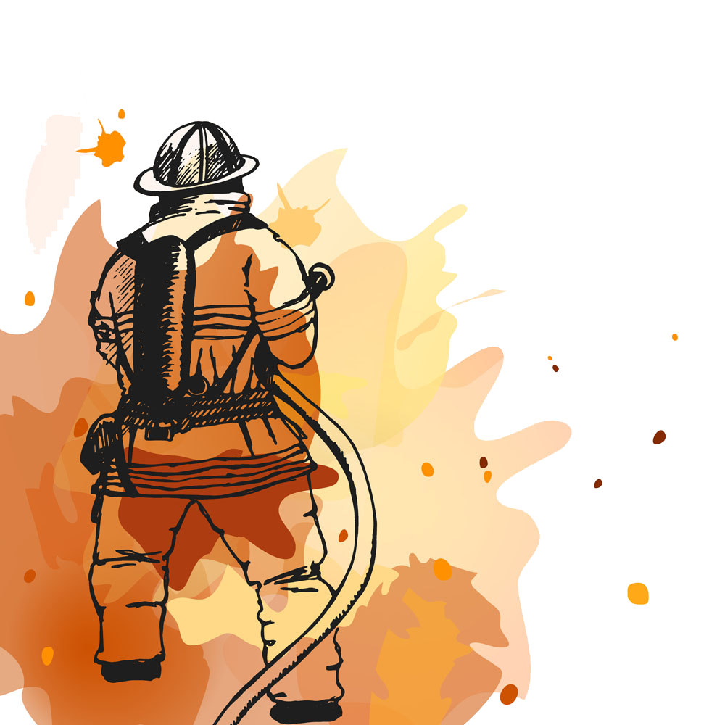
Тушение пожаров
Тушение пожаров представляет собой действия, направленные на спасение людей, имущества и ликвидацию пожаров.
Главной целью лицензирования является обеспечение тушения пожаров при соблюдении ряда требований, включая профессиональную подготовку, физические данные и техническое оснащение тех, кто непосредственно принимает участие в этой деятельности.
Лицензирование данного вида деятельности введено с 2002 года федеральным законом № 128-ФЗ от 8 августа 2001 года.
По данным единой государственной системы статистического учета пожаров и их последствий на территории Российской Федерации зафиксировано:
8416 людей погибло в 2021
на 1,2% больше по сравнению с 2020 г.
.
8403 людей травмировано в 2021
на 0,4% меньше по сравнению с 2020 г.
.
27 лицензии выдано в 2021 г.
на 37% меньше по сравнению с 2020 г.
.
36 заявлений подано в 2021 г.
на 32% меньше по сравнению с 2020 г.
390 411 пожар в 2021
на 11% меньше по сравнению с 2020 г
31 пожарный погиб
329 получили травмы
за последние 5 лет в ходе тушения пожаров
1226 лицензий
действующих лицензий по состоянию на 31.12.2021г.

Slide 6
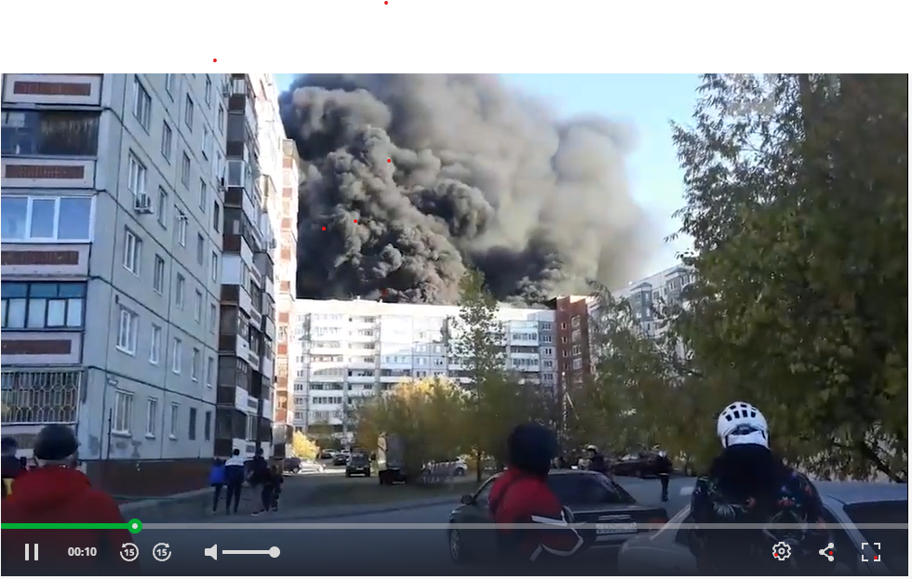
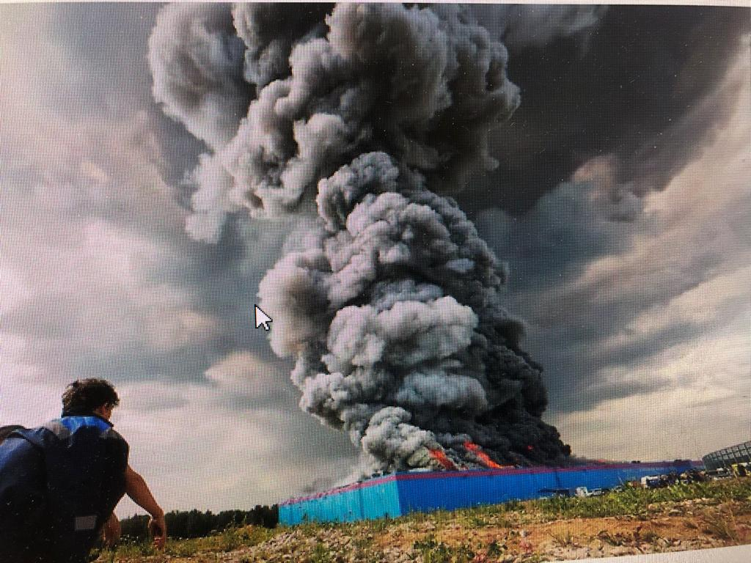
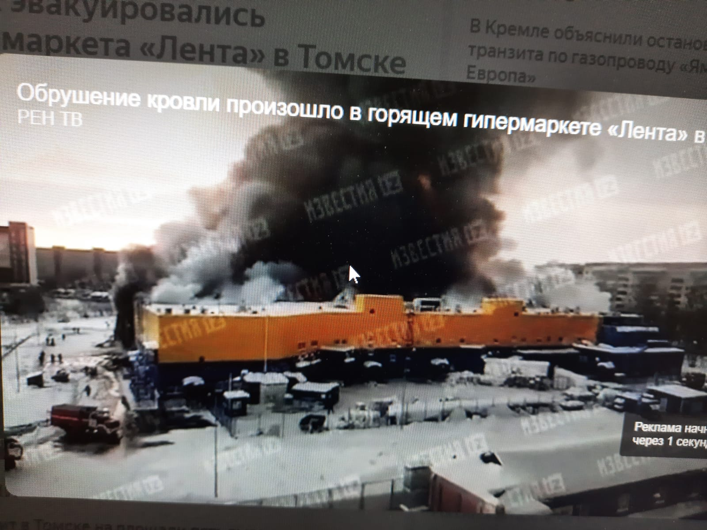
Пожар склада «OZON» в Истринском р-не Моск.обл.
03.08.2022г. Площадь 55 тыс.м2, ущерб – до 20 млрд.р.

Slide 7
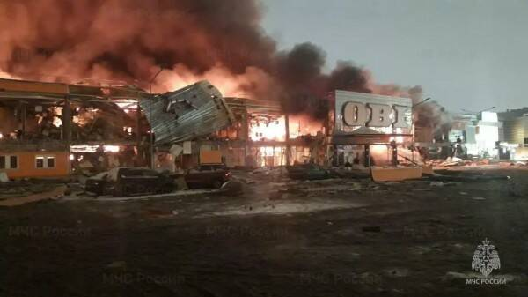
Пожар в м-не OBI ТЦ МЕГА-Химки 09.12.2022г.
Около 6ч. утра, 7 тыс.м2, оценка потерь – 10 млрд.р

Slide 8
Пожар в 9-ти эт. жилом доме 30.09.2021г.
(г. Тюмень, 400м2, эвакуация – около 100 чел.)

Slide 9
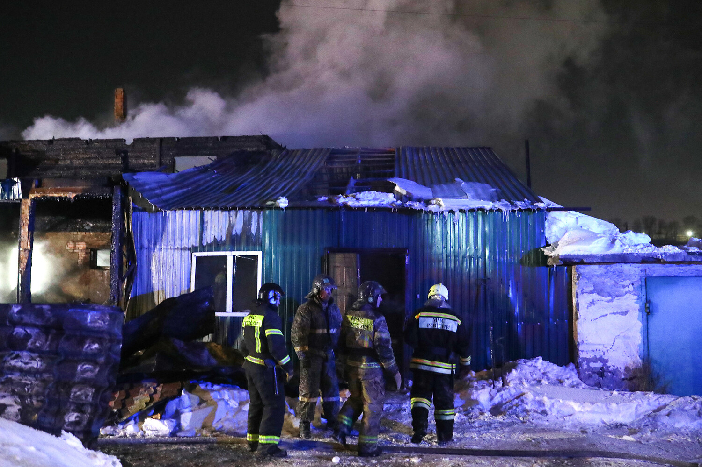
Пожар в доме престарелых, г.Кемерово
24.12.2022г. Погибли – 22 чел, 2 – в тяж.состоянии

Slide 10
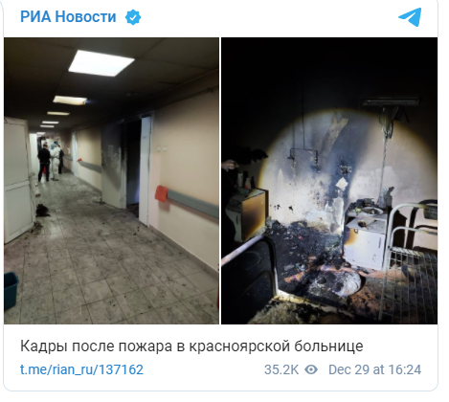
Пожар в ковидном госпитале г.Красноярск
29.12.2021г., примерно в 19ч.30мин (местн.вр.)
(5 кв.м, эвакуация – более 100 чел., пострадали 5 чел. (4 – в тяжёлом состоянии), возм. причина – КЗ при зарядке тел в кровати

Slide 11
Федеральный закон «Об обязательных требованиях в РФ»
ФЗ №247 от 31.07.2020г., в силу – с 01.11.2020г.
ч.7. Обязательные требования, предусматривающие установление в отношении граждан и организаций разрешительных режимов (лицензирование, аккредитация, сертификация, включение в реестр, аттестация, экспертиза, получение согласований, заключений и иных разрешений) устанавливаются ФЗ, НПА Президента и Правительства.
Ст.3 ч.1. …Обязательные требования должны вступать в силу либо с 1 марта, либо в 1 сентября соотв. года, но не ранее 90 дней после официального опубликования НПА.
ч.4. НПА с обязательными требованиями – срок действия не более 6 лет со дня вступления в силу, продление – не более 6 лет.
ч.7. В случае действия противоречащих друг другу обязательных требований в отношении одно объекта и предмета регулирования, установленных НПА разной юрид. силы, подлежат применению требования, установленные НПА большей юрид. силы. В случае действия требований НПА равной юрид. силы, лицо считается добросовестно соблюдающим обяз. треб-я и не подлежит привлечению к отв-ти, если обеспечило соблюдение одного из таких требований.
ПРОБЛЕМА: МЧС – МИНСТРОЙ!?
Ст.9. ч.1 При установлении обяз. требований оцениваются затраты лиц, в отношении которых они устанавливаются, на их исполнение (должны быть соразмерны рискам, предотвращаемых этими обяз. требованиями).
Ст.14 ч.1. ФОИВ в отношении принятых ими НПА дают официальные разъяснения обязательных требований исключительно в целях пояснения их содержания. Ч.3 Деятельность лиц по соблюдению обяз. требований в соотв. с офиц. разъяснениями не могут квалифицироваться как нарушение обяз. требований. Ч.5 Выпуск ФОИВ руководств по соблюдению обяз. требований. Ч.6 Руководства утверждаются рук. ФОИВ. Ч.7. Руководства применяются на добровольной основе. Ч.8 Типовые нарушения обяз. требований подлежат размещению на офиц. сайте ФОИВ (по ПБ – МЧС!) .
ст.15 ч.2. Независимо утратили силу или отменены НПА с 01 янв.2021г. при осуществлении надзора не допускается оценка соблюдения обязательных требований в НПА, если они вступили в силу до 1 янв. 2020г.
11

Slide 12
Федеральный закон «О государственном контроле (надзоре) и……в РФ»
ФЗ №248 от 31.07.2020г., в силу – с 01.07.2021г.
Ст.1. ч.1 …деятельность надзорных органов, направленная на предупреждение, выявление и пресечение нарушений обязательных требований…
Ст.2 ч.3 ФЗ применяется в отношении лицензирования по ФЗ №99 в части:
1) проведение плановых контрольных мер-й к ЮЛ или ИП, имеющим лицензию. Проведение ..мероприятий в отношении лицензиатов м.б. отменено либо заменено на периодическое подтверждение соотв-я лиценз. требованиям в форме гос.услуги.
Ст.16. Объекты контроля:
…2) результаты деят-ти граждан и организаций, в т.ч. продукция, работы и услуги, к кот. предъявл. обязат.треб.;
3) здания, помещения, сооружения.., территории, оборудование,…, материалы, трансп. ср-ва, к кот. предъявл. обязат. требования.
Ст.23. ч.1 Категории риска и ст.25 ч.2-5.
Учёт рисков при проведении надзора (частота мероприятий):
чрезвычайно высокий: плановых – не менее 1 в год и контрольных – не более 2 в год;
высокий: плановых – не менее 1 в 4 года и контрольных - не более 1 в 2 года;
значительный: плановых – не менее 1 в 4 года и контрольных - не более 1 в 2 года
средний: плановых – не менее 1 в 6 лет и контрольных - не более 1 в 3 года;
умеренный: плановых – не менее 1 в 6 лет и контрольных - не более 1 в 3 года;
низкий – не проводятся.
Ст.27. Должностные лица контрольных (надзорных) органов:
1) руководитель (заместитель руководителя);
2) должностное лицо (инспектор).
Ст.29. Права и обязанности инспектора.
Ст.30. Оценка эффективности надзорных органов (определяется Правительством РФ).
ч.2. 1) ключевые показатели уровня минимизации вреда (ущерба) ценностям;
2) соотношение степени устранения риска вреда и объёма трудовых, материальных и финансовых ресурсов.
12

Slide 13
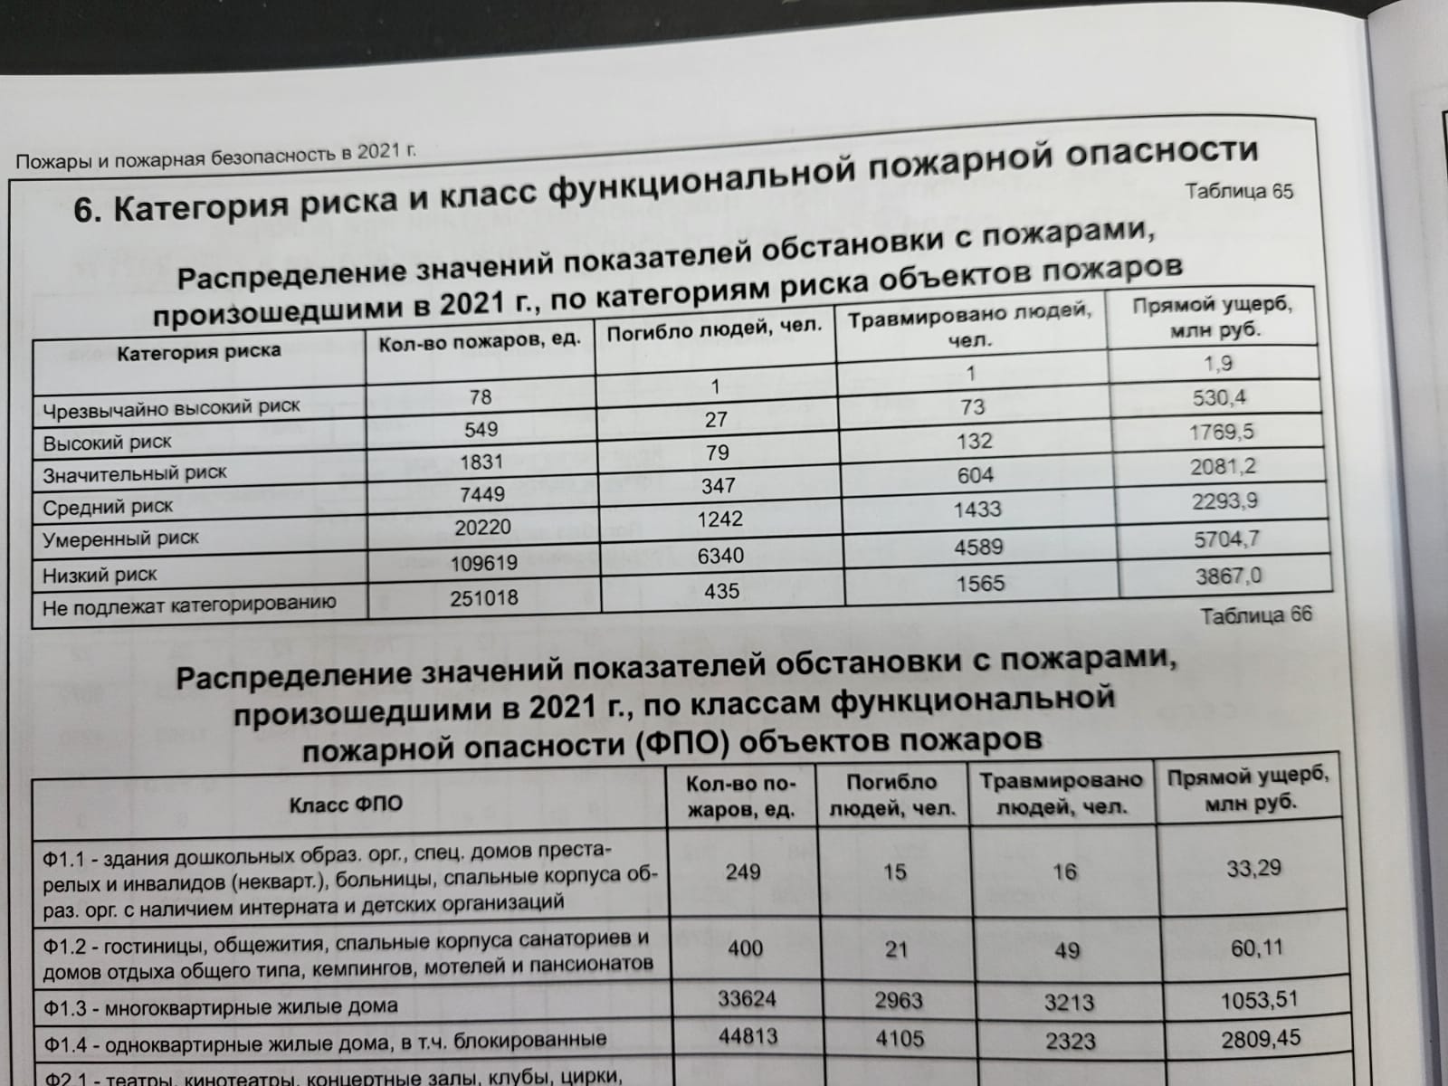

Slide 14
Перспективы деревянного домостроения и их огнезащиты
В последние 5 лет в России существенно возросло внимание к деревянным конструкциям для строительства, приняты 21 новый ГОСТ и СП, ещё 11 – актуализированы. В 2022 году Минстрой разработал еще 7 нормативно-технических документов. Об этом на вебинаре «Современные деревянные конструкции» от 100+ TechnoBuild и ЦНИИСК им. В. А. Кучеренко рассказал заведующий лабораторией несущих деревянных конструкций института Павел Смирнов.
В 2021 г. - Минстрой России, Минпромторг и фонд ДОМ.РФ провели конкурс на разработку типовой проектной документации жилых домов и социально-культурных объектов с использованием деревянных несущих строительных конструкций.
Перспективы - технология CLT-панелей. Это многослойный материал, где в качестве слоев используются доски, соединенные между собой клеем. В Европе уже есть примеры реализации многоэтажных зданий с применением CLT. Самый известный – отель WOOD в Норвегии, высота которого составляет примерно 85 метров. В России четырехэтажные дома из CLT начала строить компания Segezha Group.
2022г. – проект 4-х этажного (с подвалом) многоквартирного жилого дома 18х55м (г. Сокол Вологодской обл.), разработчик СТУ – ООО «СтройТехБезопасность». Основные элементы каркаса здания выше нуля – CLT-панели (перекрестно-клееная древесина) по панельно-стеновой системе. Получено положительное заключение ВНИИПО МЧС России. На заседании НТС ДНПР МЧС России 12.04.2022г. СТУ рекомендованы к согласованию.
Январь 2023 год – проект СТО «Многоквартирные жилые дома до 4-х этажей с применением деревянных конструкций, созданных индустриальным способом (из перекрёстноклееной древесины). Требования пожарной безопасности» – пока это самый крупный подобный проект!
Активно развиваются и другие технологии, например, каркасно-панельная. Так, в г.Торжок построили здание с каркасом из конструкции LVL – клееного шпона. Его особенность заключается в высокой заводской готовности, экологичности и долговечности, что подтверждают проведенные исследования.
Традиционной областью применения клееных деревянных конструкций и другого типа конструкций являются бассейны и аквапарки. Наиболее значимый проект в России – Дворец водных видов спорта в г. Казань. Пролет здания составляет 63 м, длина – более 100 м. Как правило, в проектах с высокой влажностью среды эксплуатации применяются хвойные породы – сосна и ель, это связано с особенностями склеивания конструкций.
Другая область широкого применения деревянных конструкций – сооружения с химически агрессивной средой, т.к. древесина является практически инертным материалом в этом отношении. Наиболее крупные проекты – склады минеральных удобрений в г.Березники и склад руды на Гремячинском ГОК.

Slide 15
Федеральный закон «О государственном контроле (надзоре) и……в РФ»
ФЗ №248 от 31.07.2020г. – продолжение
Ст.49. Объявление предостережения
ч.3. При объявлении предостережения о недопустимости нарушения обязательных требований одновременно направляется адрес сайта в сети «Интернет», позволяющий пройти самообследование соблюдения обязательных требований.
Ст.50. Консультирование
Ст.51. Самообследование.
Осуществляется в автоматизированном режиме способами, указанными на официальном сайте надзорного органа как контролируемого лица , так и его обособленных подразделений, иных объектов.
ч.3. Контролируемые лица, получившие высокую оценку соблюдения ими обязательных требований по итогам самообследования, вправе принять декларацию соблюдения обязательных требований. Декларация (ч.4) направляется в надзорный орган, который осуществляет её регистрацию на официальном сайте. Срок действия декларации (ч.5) не может составлять менее одного года и более 3 лет.
Ст.52. Профилактический визит.
Проводится инспектором по месту, либо путём использования видео-конференц-связи (ч.1). Инспектор может осуществлять консультирование по ст.50, осуществляет сбор сведений для отнесения объектов контроля к категориям рисков. Обязательные визиты должны предусматриваться в отношении контролируемых лиц, приступающих к осуществлению деятельности в определённой сфере, а также в отношении объектов контроля, отнесённых к категориям чрезвычайно высокого, высокого и значительного риска (ч.4). О проведении обязательного профилактического визита контролируемое лицо должно быть уведомлено не позднее чем за пять рабочих дней до даты его проведения (ч.5). Контролируемое лицо вправе отказаться, уведомив надзорный орган за три рабочих дня до даты его проведения (ч.6). Предписания об устранении нарушений обязательных требований не могут выдаваться (ч.8). Разъяснения носят рекомендательный характер (ч.8). Если установлено явная угроза причинения вреда (ущерба) или такой вред причинён, то инспектор незамедлительно направляет информацию должностному лицу надзорного органа для принятия решения о проведении контрольных мероприятий (ч.9).
Ст.53. Проверочные листы. ч.1. ПЛ формируют и утверждают надзорные органы.
Гл.11 Независимая оценка соблюдения обязательных требований (ПП РФ от 31.12.2020г. №1325).
Ст.56. Виды контрольных мероприятий (контрольная закупка, мониторинговая закупка, выборочный контроль, инспекционный визит, рейдовый осмотр, документарная проверка, выездная проверка).
15

Slide 16
Приказ МЧС №78 от 09.02.2022г. «Об утверждении форм проверочных листов (списка контрольных вопросов), ответы на которые свидетельствуют о соблюдении или несоблюдении контролируемым лицом обязательных требований) применяемых должностными лицами органов ГПН МЧС России при осуществлении ФГПН» (изм. с 01.03.2023г., письмо МЧС от 23.01.2023г. № ИВ-19-75) – изменения 9 приложений
(ссылки только на пункты «ППР в РФ» - где нет контроля в части п.2б) Положения о ФГПН – ПП РФ от 25.06.2021г. №1016, т.е. продукции по ТР ЕАЭС №043/2017 и ФЗ №123)
ИЗМЕНЕНИЯ:
Приложение №1 Проверочный лист …. на объектах всех классов ФПО - 199 вопросов.
Приложение №4 Проверочный лист …на объектах культурно-просветительных и зрелищных учреждений – 18 вопросов.
Приложение №5 Проверочный лист …на объектах организаций торговли – 29 вопросов.
Приложение №20 Проверочный лист … на объектах хранения угля и торфа – 15 вопросов.
Приложение №21 Проверочный лист … на объектах проведения СМ и реставрационных работ – 53 вопроса.
Приложение №22 Проверочный лист … на автозаправочных станциях – 33 вопроса.
Приложение №25 Проверочный лист … на объектах применения и реализации пиротехнических изделий быт.назнач. – 35 вопросов.
Приложение №26 Проверочный лист … на объектах применения специальных сценических эффектов, пиротехнических изделий и огневых эффектов при проведении концертных и спортивных мероприятий с массовым пребыванием людей в зданиях и сооружениях – 22 вопроса.
Приложение №27 Проверочный лист … на объектах проведения пожароопасных работ - 139 вопросов.
Всего - 29 приложений!
35535
16

Slide 17
Требования к оснащению объектов защиты АУП, СПС и СОУЭ (ПП РФ от 01.09.2021г. №1464, в силу с 01.03.2022г.) – для объектов, введённых в эксплуатацию или ПД которых направлена на экспертизу до вступления в силу ФЗ №123 (см. п.1 Требований)
П.4. При превышении на 5% нормативной площади (прилож 1 и 3) допускается СПС без АУП.
П.5. Не оснащаются АУП и СПС венткамеры, насосные водоснабжения, бойлерные, тепловые пункты и др.помещения для инж.оборудования, в кот. отсутствуют горючие материалы - неоднозначность, нет критерия?!).
П.6. В лифт. холлах и безопасных зонах – только СПС! Отдельно стоящие понижающие ТП и РП на 6-10кВ без пост. раб.мест или без пост. присутствия людей (неоднозначность, нет критерия?!) доп-ся не оснащать АУП и СПС.
П.8. СОУЭ на объектах защиты по критериям прилож.№5, классификация СОУЭ – прилож. №6.
П.11 Помещения зданий классов ФПО Ф1, Ф2, Ф3 и Ф4, защищаемые АУП, оборудуются СПС.
П.15 СОУЭ – включение от командного импульса СПС или АУП. Доп-ся дистанционное и местное включение, если не требуется СПС или АУП.
Прилож.№1:
п.7 – специализ дома, дома-интернаты для престарелых и инвалидов, детей-инвалидов и п.8 – общежития, спец.жилые дома: СПС независимо от площади – существенное отличие от п.7 табл.1 СП 486.1311500.2020, где для специализ. домов (неквартирных), домов-интернатов для престарелых и инвалидов, детей-инвалидов - АУП независимо от площади!
п.6 – СПС - жилые здания высотой более 28м независимо от площади, по примеч.2 – оборудуются тепл. ПИ прихожие квартир для запуска СПЗ: существенное отличие для жилых зданий высотой более 75м - п.6.3 табл.1 СП 486.1311500.2020, где АУП независимо от площади!
отсутствуют здания общежитий квартирного типа (Ф1.3), гостиницы и общежития неквартирного типа, спальные корпуса санаториев и домов отдыха общего типа, кемпингов, мотелей и пансионатов (Ф1.2 согласно п.8.2 табл.1 СП 486.1311500.2020, когда СПС при высоте менее 30м и АУП – при высоте 30м и более).

Slide 18
Обоснование изменений разрешительного режима «Лицензирование деятельности по монтажу, техническому обслуживанию и ремонту средств обеспечения пожарной безопасности зданий и сооружений»
Повышение качества выполняемых лицензиатами работ
В 2021 году при проведении контрольных (надзорных) мероприятий выявлено порядка 210 618 нарушений требований к эксплуатации и монтажу систем противопожарной защиты
Цель разрешительного режима
При пожарах на которых системы правильно сработали
Погибает
МЕНЬШЕ
в 4,5 раза людей
Получают травмы
в 2,4 раза людей
Площадь, уничтоженная пожаром
в 2,4 раза
Количество уничтоженных объектов
в 5 раз
Упрощение процедуры подачи и рассмотрения заявлений приведет к эффективному сокращению временных и финансовых затрат соискателями при получении лицензии на осуществление деятельности по монтажу, техническому обслуживанию и ремонту средств обеспечения пожарной безопасности зданий и сооружений
Планируемый ГОДОВОЙ экономический эффект для предпринимателей составит:
Экономический эффект
346 млн. руб.
2701
- количество выданных разрешений за 2021 год
Notes:
Сделать отдельный кейс по отмене разрешительного режима
И показательный пример от отказу от каких-то документов в принципе
зачем просить договор аренды менее 11 мес если его можно закончить в любой момент и никакие риски это не закрывает
переговорить с РР о возможности сделать заявительный порядок регистрации договоров аренды менее 11 месяцев???

Slide 19
Сдерживающие факторы - от предприятий ПСО по импортозамещению
Значительная часть выпускаемой продукции в сфере ПБ (экспертно, не менее 50-60%) полностью базируется на российских разработках, материалах и комплектующих;
Примеры из сферы строительства и ЖКХ:
компания «ФОТОТЕХ» отсутствуют отечественные аналоги фурнитуры для раздвижных дверей, доводчиков с задержкой закрывания, скрытых доводчиков, а также силиконовых (УФ-стойких) герметиков для стеклопакетов и монтажных швов. Одна из острых проблем – отсутствие технологий выпуска саморезов/метизов/анкеров отечественного производства (пока только импорт из Польши или КНР);
продукция ООО «ПТИИЦ СТ» (г. Москва) – стекло огнестойкое, широко применяемое в проектах и при строительстве, где доля импортных комплектующих не превышает 7%, подтверждается готовность к полному переходу на продукцию российского производства;
СТЦ «Дормастер» (противопожарные шторы и др.) по 3-м видам продукции импортные комплектующие занимают до 50%, импортозамещение практически невозможно;
по средствам огнезащиты (АО «Тизол» и ООО «Огнеза») до 50% выпускаемой продукции на основе импортных компонентов, однако ведётся работа по их замещению за счёт параллельного импорта через государства Азии, а также выбора российских поставщиков компонентов (огнезащитные составы, краски для кабельной продукции и герметиков) с сохранением объёма производства и реализации;
по продукции, базирующейся на высокоэффективных научных разработках ведущих учреждений бывшего СССР (г.Бийск, Алтайский край), выпускаемых в настоящее время АО «Источник плюс» и АО «Спецавтоматика», отсутствуют комплектующие импортного производства, используются отечественные сырьевые ресурсы, обеспечена современная нормативная база применения продукции (огнетушащие порошки, источники холодного газа, генераторы огнетушащего аэрозоля и газового пожаротушения, модули установок пожаротушения тонкораспылённой водой и пеной высокой кратности) сохраняется стабильное производство и реализация продукции. Значительный интерес к такой продукции проявляют государства азиатского региона;
19

Slide 20
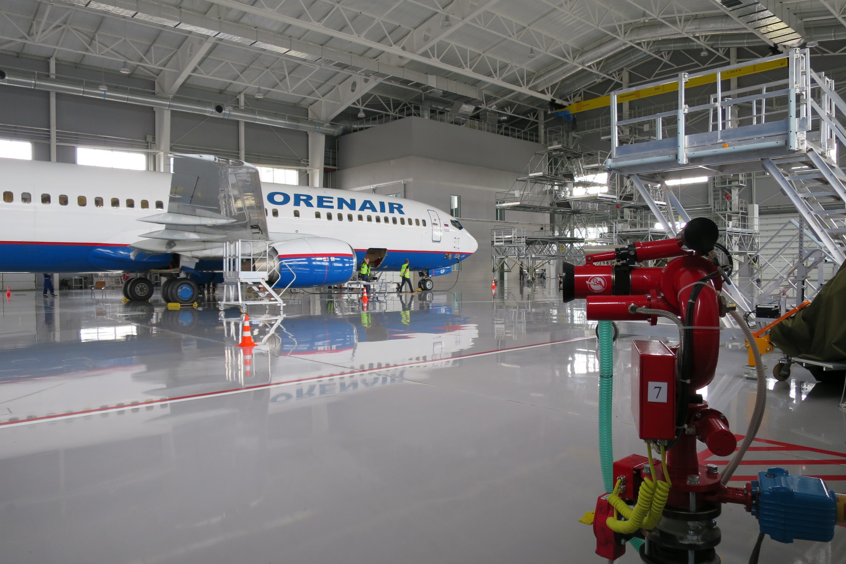
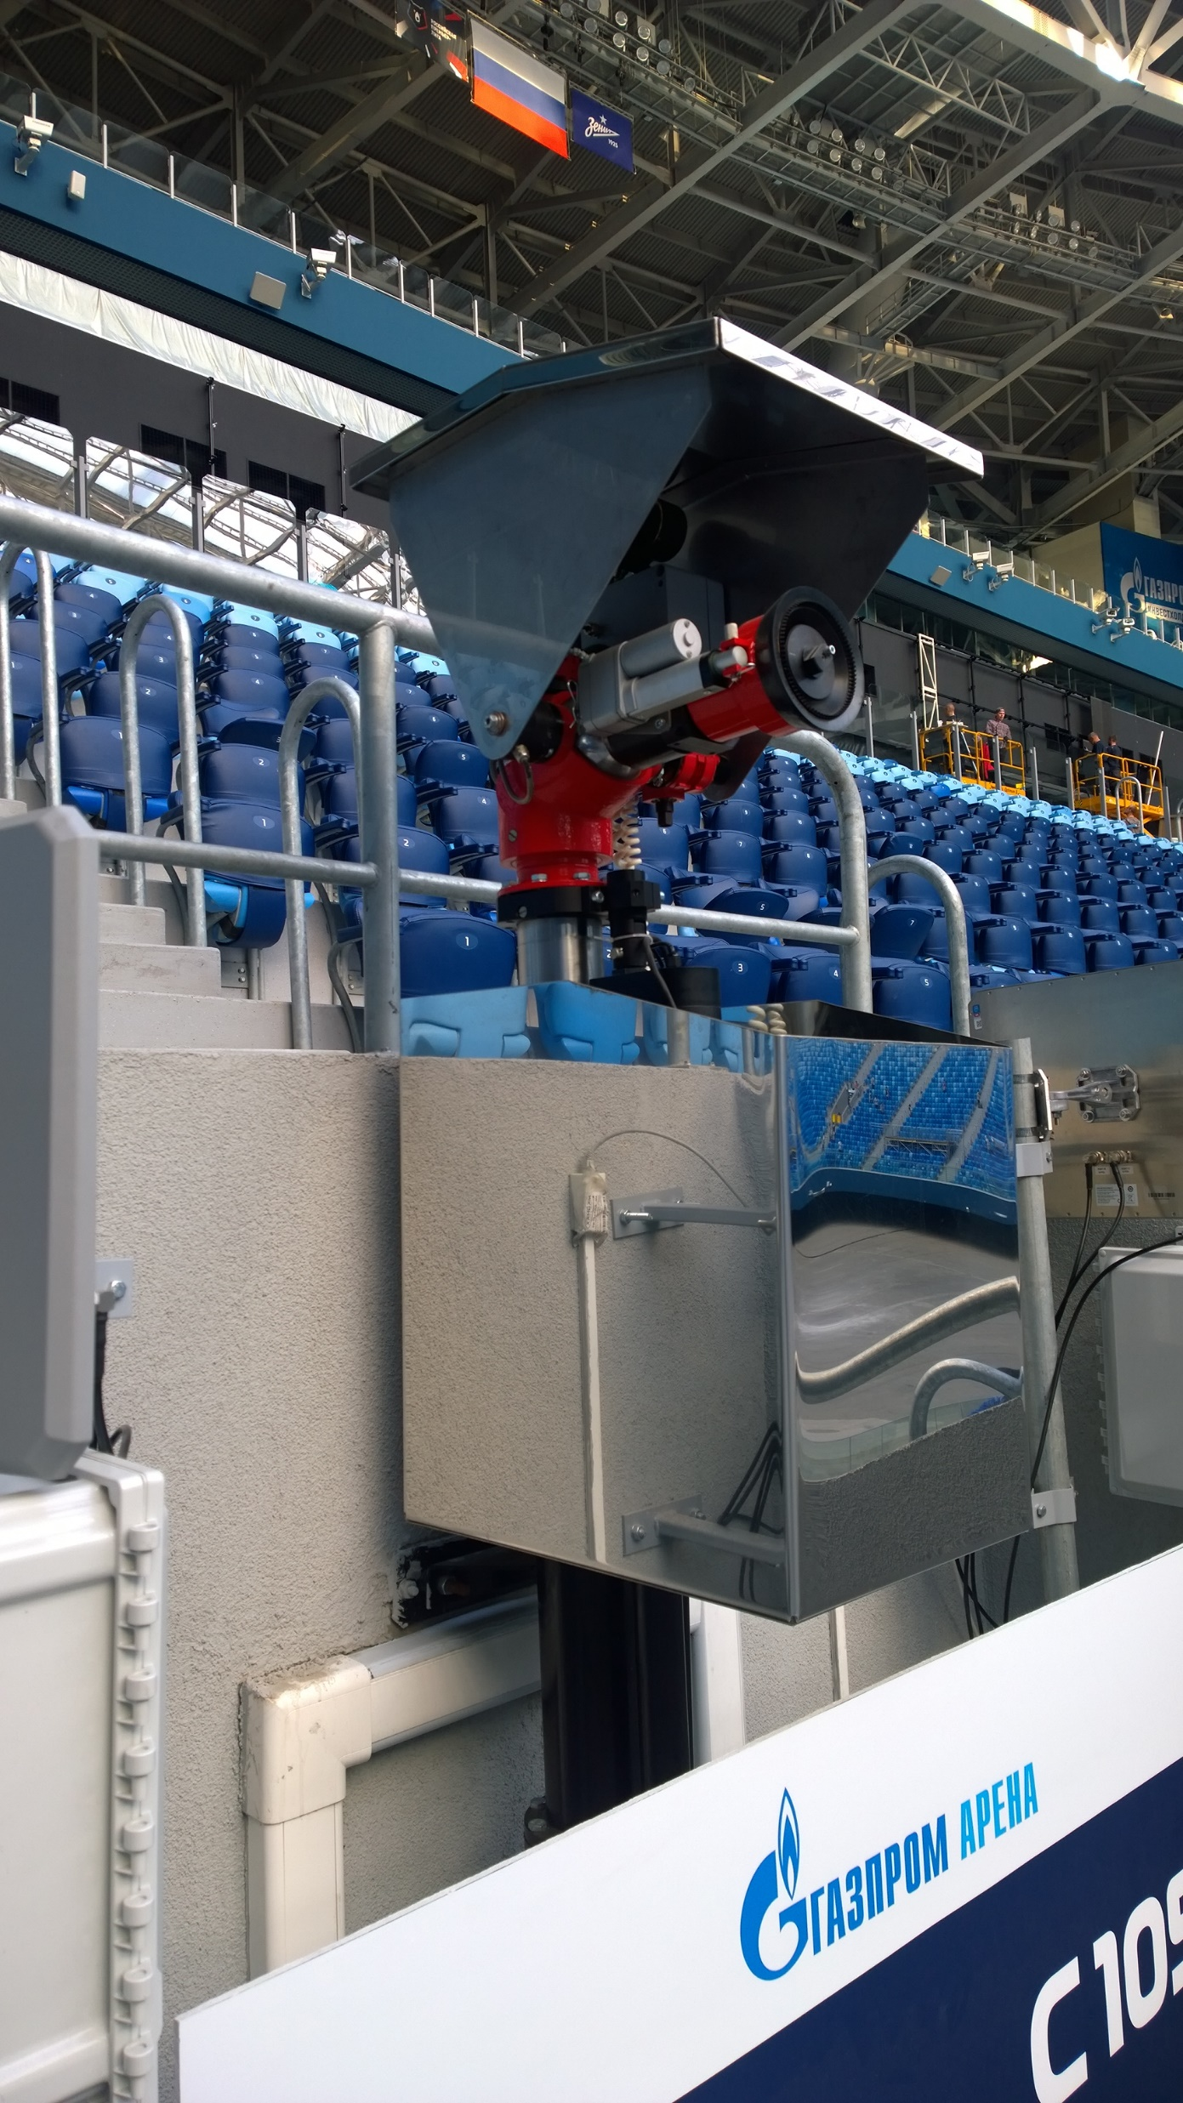
Результаты запроса информации у предприятий по импортозамещению (продолжение)
ООО «ФНПП «Гефест» (Санкт-Петербург) – по 16 видам продукции используются импортные комплектующие с долей около 100%, из них по 11 видам продукции (сателлитный пожарный извещатель, управляемый спринклерный ороситель и др.) импортозамещение представляется невозможным;
ООО «ЭФЭР», г.Петрозаводск при производстве и реализации весьма востребованной продукции – лафетные стволы с дистанционным управлением, роботизированных установок пожаротушения, а также шкафы и пульты управления, сканеры, дисковые затворы с электроприводом и др. доля импортных комплектующих на уровне 30-45%, возможность их полной замены аналогами отсутствует, в т.ч. ИК-матриц (Германия-Бельгия), кабеля в арктическом исполнении. Замена приведёт к увеличению стоимости продукции, а также созданию значительных складских запасов, необходимости доработки КД из-за замены комплектующих, увеличению сроков некоторых логистических цепочек на срок до 6-8 мес.;
в рамках предприятия - ГК «Эпотос» выпускается продукция - устройство пожарное автономное ОСП с долей импортных комплектующих 51% (преимущественно высокотехнологичных узлов управления); проводится поиск иных вариантов импортозамещения без заметной потери качества; выпускаются также модули порошкового пожаротушения «Буран-0,3» и Буран-0,5» с долей импортных комплектующих 0,7 и 0,8% соответственно, варианты замещения в проработке;

Slide 21
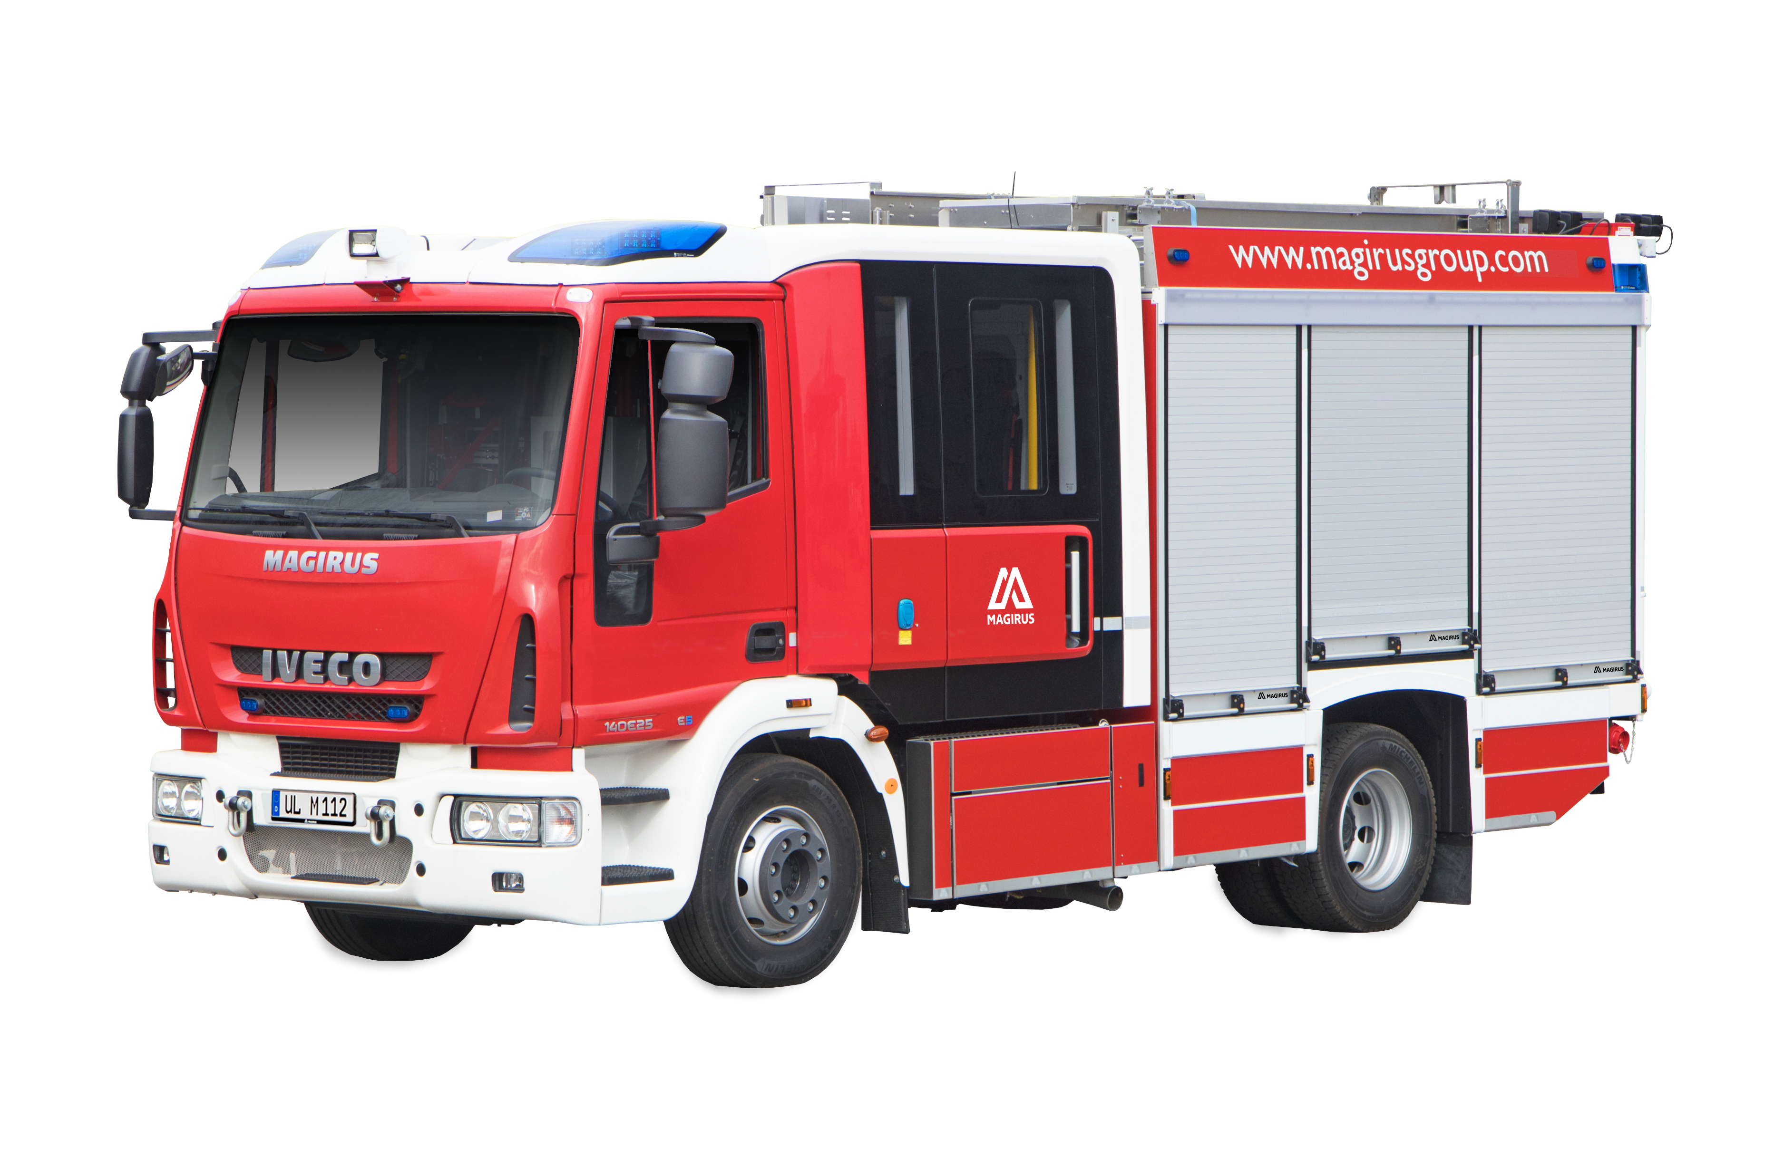
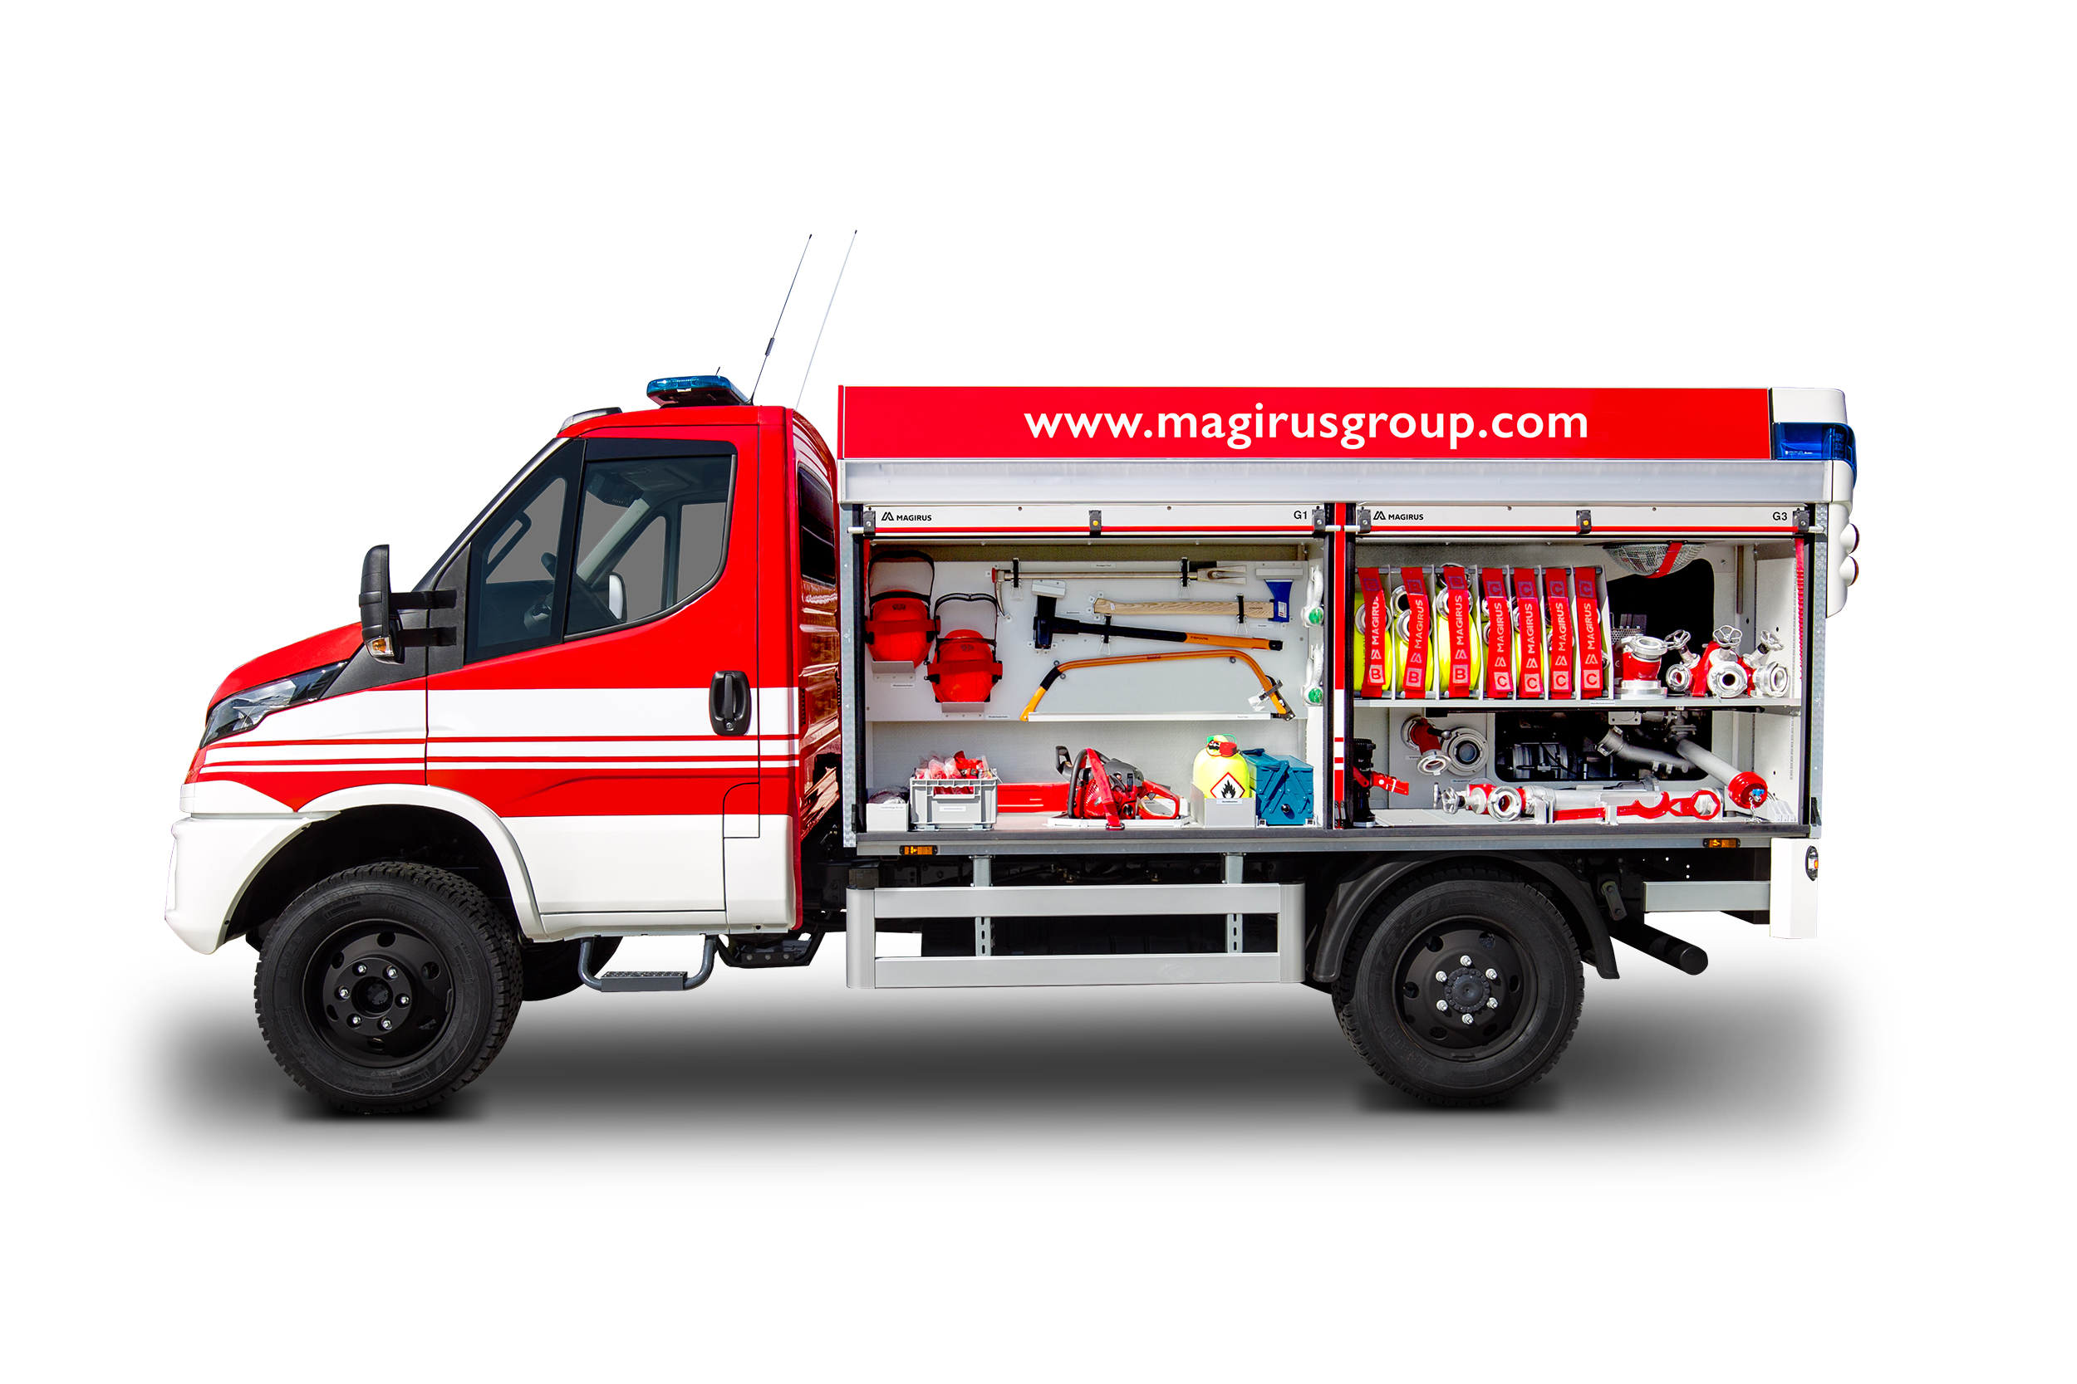
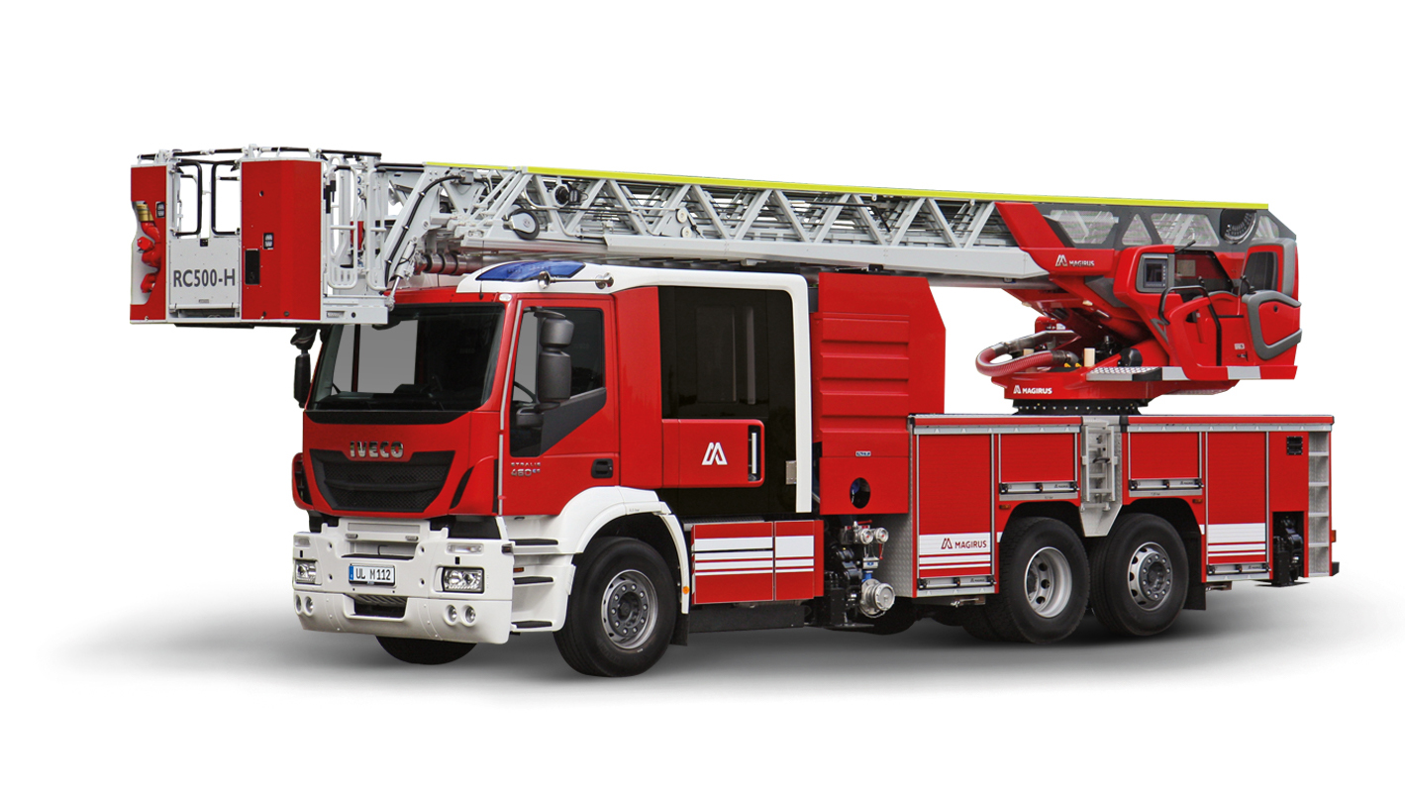
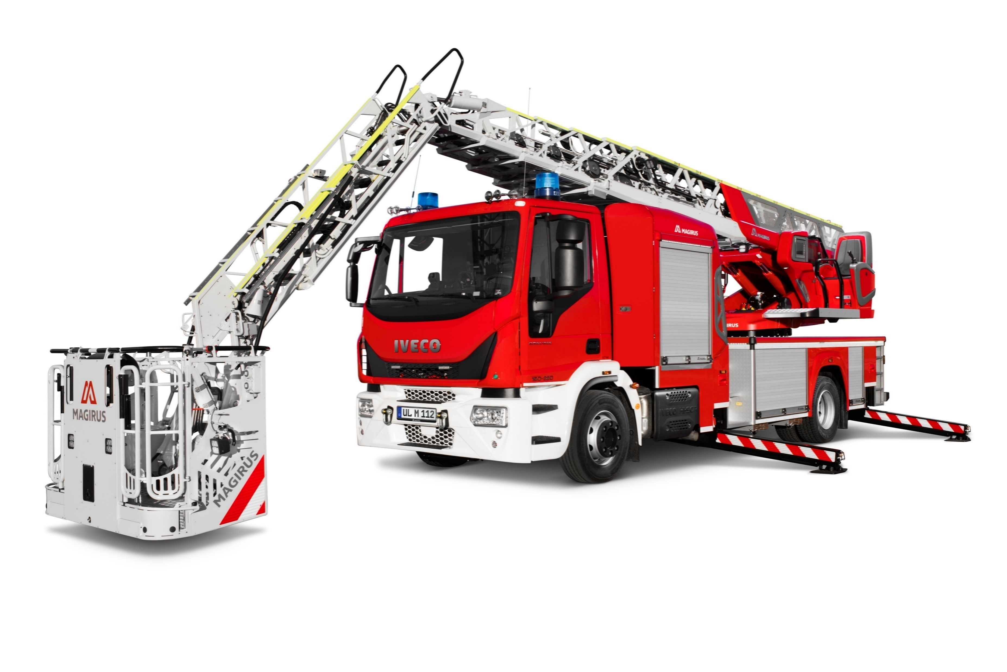
Сдерживающие факторы в сфере высотного домостроения:
Мобильные средства: ООО «ВИТАНД» г.Москва – высокотехнологичное производство автолестниц и подъёмников пожарных с высотой подъёма до 60м, других видов мобильных средств пожаротушения в тесном сотрудничестве с фирмой «МАГИРУС» (Германия).
Основные проблемы:
- обслуживание и ремонт ТС, находящихся в боевом расчёте подразделений МЧС (в отношении импортных компонентов)
- технология применения для широкой линейки АЛП шасси «ИВЕКО»;
- электронные модули управления, платы, контроллеры (порядка 10 узлов – правообладатель «Магирус», даже выход из строя одного из них не обеспечивает надлежащее состояние систем безопасности ТС);
- повышение качества металла для изготовления профилей колен для автолестниц пожарных;
- поддержание надлежащего качества гидравлических механизмов, используемых масел;
- качество резинотехнических изделий с особыми свойствами по влагозащищённости для изготовления шторных дверей.
Возможные меры поддержки: Финансирование ОКР по разработке электронных компонентов АЛП и их программного обеспечения, металлических профилей с высокой несущей способностью при минимальном весе, специализированных гидравлических замков и резинотехнических изделий для применения в соответствующих видах пожарно-технической продукции.

Slide 22
Результаты запроса информации у предприятий
по импортозамещению (продолжение)
в связи с масштабными лесными пожарами (в т.ч. вновь резонансные 2022 года в Рязанской обл. и др.регионах), а также на объектах газовой отрасли (СУГ и СПГ) особенно значима продукция (доля импорта не более 5-7%): огнетушащих средств водопенного тушения с уникальными ООО НПО «СОПОТ» характеристиками, а также пеногенераторы, превосходящие аналоги фирм США и др. Разработаны мобильные комплексы на отечественных шасси (прицепах), гусеничные пожарные автомобили на базе конверсионной техники и вертолетное водопеносливное устройство с УКТП «Пурга» на внешней подвеске вертолета МИ-8, многофункциональный комплекс на базе отечественного вездехода БУРЛАК с уникальными возможностями по проходимости, оснащённый системой типа УКТП «Пурга» с возможностью подачи огнетушащих пен, в том числе быстротвердеющих, для создания заградительных полос на наиболее опасных направлениях развития пожара.
Необходимые меры государственной поддержки:
- целевое финансирование ООО НПО «СОПОТ на ОКР по робототехническим устройствам с установками комбинированного пожаротушения «ПУРГА» на шасси «Нерехта» (завод им.В.А.Дегтярёва) с использованием быстросъемных надстроек для тушения пожаров на особо взрывопожароопасных объектах;
- целевое финансирование ООО НПО «СОПОТ для ОКР на пожарно-спасательный комплекс (шасси отечественного вездехода-амфибии «Бурлак») с установками «ПУРГА» для тушения пожаров в Арктической зоне и других регионах РФ;
- учитывая подтверждённую эффективность применения УКПТ «ПУРГА» и огнетушащего средства «Специализированная Двухкомпонентная Композиция» (СДКП) рекомендовать МЧС России внести дополнения в приказ от 29.03.2004г. №151 в части принятия на снабжение установок комбинированного тушения пожаров УКПТ «ПУРГА».

Slide 23
Предложения по гос. поддержке производства продукции предприятиями РФ
производители часто используют сырьё, материалы российского производства и стран-членов ЕАЭС; необходимо обеспечить бесперебойность поставок импортных компонентов из стран, не входящих в ЕАЭС; альтернатив практически нет, т.к. все производители такого сырья используют схожие рецептурные компоненты;
необходимость поддержания в надлежащем состоянии технологических линий, производственных участков и специализированного оборудования импортного производства (Германия, Италия, Дания, Великобритания, США, Чехия, Словения, Тайвань и др.), включая их техническое обслуживание и ремонт;
целевое финансирование ОКР профильных отечественных предприятий по расширению ассортимента и/или модернизации производства дефицитных импортозамещающих изделий, которые в свою очередь являются важными комплектующими и узлами для производства готовой продукции других предприятий (пример - выпускаемая продукция АО «ПТС»);
создание единой информационной базы российских предприятий по различным отраслям промышленности для эффективного обмена информацией о производимых изделиях с целью налаживания кооперации между предприятиями.
стимулирование активного завершения необходимых ОКР с обновлением базы стандартизации для обеспечения серийного производства высокоэффективной продукции, замещения значительной доли импорта ведущими фирмами России;
в текущих условиях рекомендовать МЧС России, Минобороны, Росгвардии и иным крупным потребителям (госкорпорации, структуры нефтегазодобывающей и перерабатывающей отраслей) проведение закупок и оснащение современными мобильными средствами ПВБ и пожаротушения, а также мотивировать на поэтапный переход к обеспечению их пожарной безопасности на базе современных отечественных научно-технических разработок и выпускаемой продукции.
23

Slide 24
СПАСИБО ЗА ВНИМАНИЕ!
Приглашаем к совместной и очень непростой работе по НД!
г.Москва, ул. Русаковская, д.28, стр.1А
Тел. +7 903 685 55 17
meshalkin@gefest.com.ru
Исполнительный комитет:
тел/факс 8(495) 989-99-01
info@psorf.ru, www.psorf.ru

